Slide 1
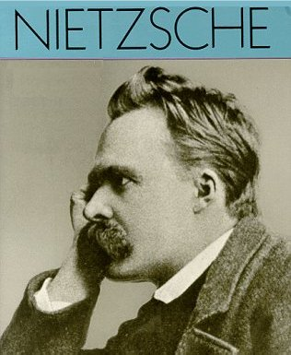
Friderich Nietzsche (Wilhelm) (1844-1900)‏

Slide 2
Friderich Nietzsche je bil nemški filozof, poet in klasični filolog (jezikoslovec), ki je postal eden najbolj provokativnih in vplivnih mislecev devetnajstega stoletja.

Slide 3
Deset let kasneje je imel močan živčni zlom, po katerem si ni več opomogel. Umrl je 25. avgusta 1900 v mestu Weimar
Velik vpliv na delo Nitzscheja so imeli grški filozofi, najbolj Platon in Aristotel. Poleg njiju je nanj močno vplival tudi nemški filozof Arthur Schopenhauer z njegovo teorijo o evoluciji.

Slide 4
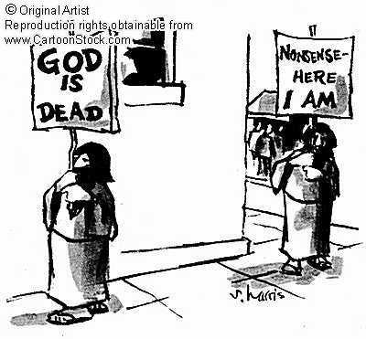
Nitzschejeva osnovna trditev je bila, da so tradicionalne vrednote izgubile svoj pomen v življenju posameznika. To svojo trditev je razglasil v delu Bog je mrtev. Zavzemal se je za “prevrednotenje vseh vrednot”: proti suženjski morali krščanstva in veri v onstranost, potrjevanje zemeljeksega življenja v njegovem “večnem vračanju enakega”.

Slide 5
Po njegovem mnenju vera v boga siromaši ljudi (npr.;bodi pobožen,odklanjaj bogastvo,ubogaj)‏
Zahteval je nove vrednote, ki bodo nadomestile tradicionalne in v tej razpravi o možnostih predstavil “nadčloveka, ki je utelešenje volje do moči, in onstran dobrega in zlega iz kaosa ustvarja svet”.
Nietzsche je ljudske mase imenoval horde ali sodrga, ki se spogledujejo s tradicijo.

Slide 6
Nietzsche je bil prepričan, da človeka vodi želja po moči. Čeprav je Nietzsche trdil, da nadčlovek še ne obstaja, je vseeno omenil nekaj posameznikov, ki bi lahko služili kot model. Med drugimi je naštel: Sokrata, Jezusa, Leonarda da Vincija, Michelangela, Shakespeara, Goetheja, Julija Cezarja in Napoleon.
Koncept nadčloveka je bil pogosto interpretiran kot zahteva po družbi, ki bi imela na eni strani gospodarja, na drugi pa sužnja.

Slide 7
Njegovo delo “Bog je mrtev” je bilo ponovno aktualno po drugi svetovni vojni, ko sta ga obudila radikalna teologa iz Amerike Thomas J.J Alitzer in Paul Van Burena
Imel je velik vpliv na nemško literaturo, prav tako pa tudi na francosko literaturo in teologijo.
Hitler in Mussolini Utemeljitelj fašizma Mussolini je bral Nietzscheja, Hitler pa je Mussoliniju podaril Nietzschejeva zbrana dela. Nacisti so v svoji propagandi pogosto uporabljali Nietzschejeve izraze, denimo 'nadčlovek' in 'volja do moči'.

Slide 8
DELA
•Rojstvo tragedije iz duha glasbe
•Človeško, prečloveško: knjiga za svobodne duhove: v spomin o··Voltairu ob obletnici njegove smrti ··30. maja ··1778
•Jutranja zarja: misli o moralnih predsodkih
•Vesela znanost
•Tako je govoril ··Zaratustra
•Onstran dobrega in zlega: predigra k filozofiji prihodnosti
•Somrak malikov, ali Kako filozofiramo s kladivom
•Ecce Homo: Kako postaneš kar si
•Antikrist: Prekletstvo nad krščanstvom
•Primer ··Wagner: Problemi glasbenikov
•H genealogiji morale
•Volja do moči: poskus prevrednotenja vseh vrednot

Slide 9
Nietzsce je bil pravzaprav osamljen revolucijonar,vizionar in besedni umetnik. Ker je bil sam bolnik je učil ljudi, da morajo živeti polno, pomembno in radostno.

